Slide 1

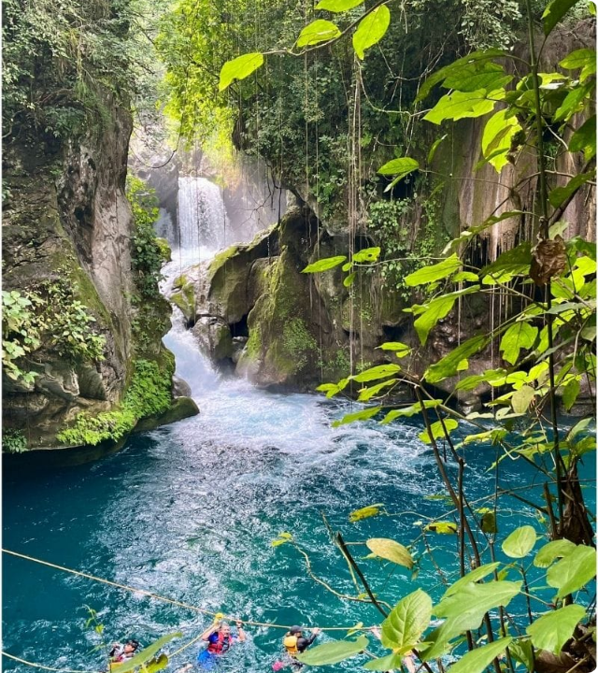
Teoría del Cambio
La Ruta Lógica del Impacto
Sesión 3 | Programa de Aceleración para OSC de Hidalgo
180 Minutos de Estrategia

Slide 2

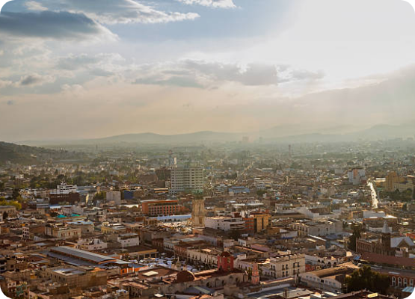
Contexto: El reto en Hidalgo
Las organizaciones en nuestro estado operan en entornos complejos, desde la Huasteca hasta el Valle del Mezquital.
Escasez de financiamiento público.
Desconfianza de los donantes.
Dificultad para medir cambios sistémicos.
"Si no puedes explicar cómo generas el cambio, nadie invertirá en tu causa."

Slide 3
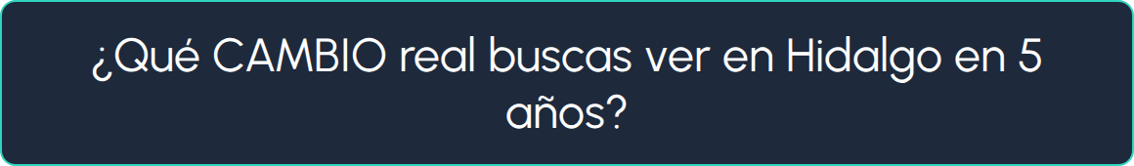
Dinámica: Termómetro del Impacto
Ve a Mentimeter y responde con una palabra:
(Utilizaremos la nube de palabras para definir nuestra Visión de Impacto hoy)

Slide 4

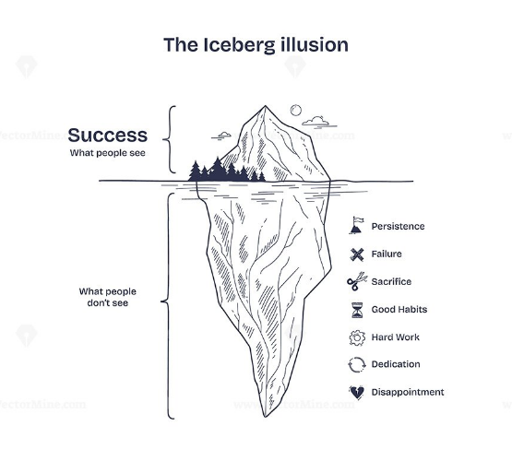
Lo que vemos vs. Lo que resolvemos
Superficie (Síntomas)
Hambre, analfabetismo, enfermedad.
Fondo (Causas Raíz)
Falta de infraestructura, desigualdades sistémicas, barreras culturales.
La Teoría del Cambio bucea hacia las causas raíz.

Slide 5





Objetivos de Aprendizaje
Trazar la Ruta
Diferenciar
Co-crear
Diseñar la hipótesis de cambio desde las actividades hasta el impacto sistémico.
Entender la diferencia crítica entre Producto (Output) y Resultado (Outcome).
Dibujar el primer borrador de la TdC de tu proyecto base en tiempo real.

Slide 6




La TdC no es un Cronograma
Un cronograma dice CUÁNDO harás las cosas.
Una Teoría del Cambio explica POR QUÉ esas acciones llevarán al cambio esperado.

Slide 7

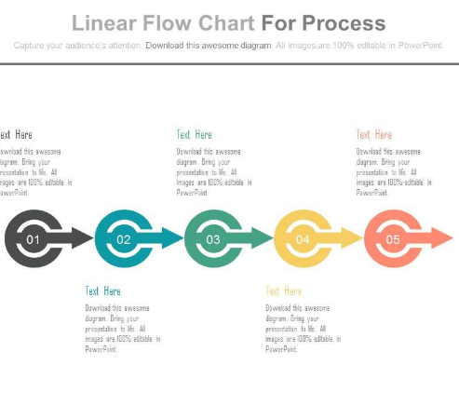
TdC vs. Marco Lógico
TdC: El Gran Panorama
Flexible, incluye factores externos, explora múltiples caminos y supuestos.
Marco Lógico: El Zoom
Lineal, enfocado en el monitoreo del proyecto, riguroso y ordenado para donantes.

Slide 8



Beneficios para las OSC de Hidalgo
Captación de Fondos
Gestión de Equipo
Ajuste Estratégico
Convences al donante con lógica irrefutable de inversión.
Todos entienden por qué el taller de hoy ayuda a la meta de 5 años.
Si la lógica falla, puedes pivotar rápido sin perder recursos.

Slide 9

1. Insumos (Inputs): El Combustible
Son los recursos necesarios para que la maquinaria funcione.
•
Dinero / Donativos.
•
Talento Humano / Voluntarios.
•
Sistemas / Software / Sedes.
•
Alianzas (JASH, Empresas).

Slide 10

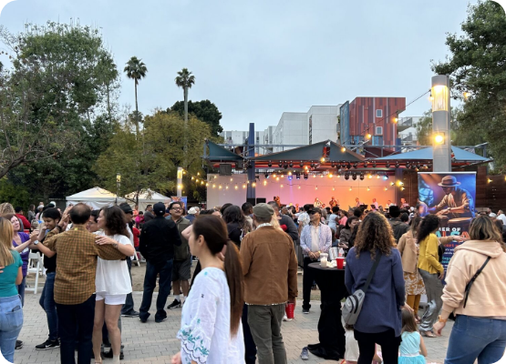
2. Actividades: El Motor
Son las tareas concretas que realizas utilizando los insumos.
•
Talleres de capacitación técnica.
•
Brigadas de salud en la Sierra.
•
Sesiones de acompañamiento psicológico.
"Hacer por hacer no es impacto."

Slide 11



3. Productos (Outputs): Lo Tangible
Son los resultados directos e inmediatos de las actividades.
Ejemplos:
- Número de mujeres capacitadas.
- Manuales de nutrición entregados.
- Metros cuadrados de huertos instalados.

Slide 12

4. Resultados (Outcomes): El Cambio
Aquí es donde ocurre la magia. Es el cambio de comportamiento, conocimiento o condición.
•
Las mujeres inician negocios (Ingresos).
•
Las familias comen más sano (Nutrición).
•
Jóvenes deciden quedarse en Hidalgo (Migración).

Slide 13

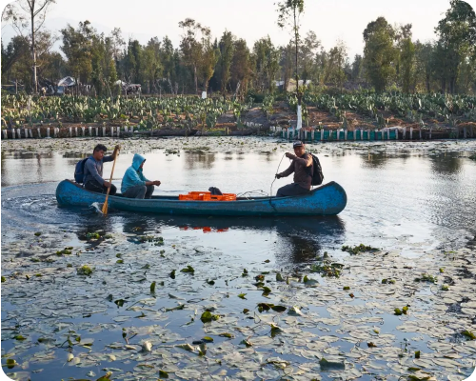
5. Impacto: La Visión
Es la meta final y de largo plazo (3-10 años). El cambio sistémico.
"Reducción de la pobreza extrema en la comunidad de Ixmiquilpan."
Es lo que queda cuando la OSC se retira de la zona.

Slide 14



Producto (Output) vs. Resultado (Outcome)
Es la diferencia más importante de hoy.
Output (Lo que HICISTE)
Outcome (Lo que CAMBIÓ)
Entregamos 100 anteojos.
100 niños mejoran su rendimiento escolar.
Regla de oro: El donante serio ya no paga por anteojos, paga por rendimiento escolar.

Slide 15


Ejercicio 1: Mapeando Entregables
Abre tu documento de proyecto base y haz una lista:
¿Qué cosas tangibles entregas hoy? (Becas, kilos de comida, folletos, capacitaciones).
Herramienta Virtual: Padlet (Coloca un post-it por OSC).

Slide 16
Ejercicio 2: El Salto de Valor
Toma un Output de tu lista anterior y transfórmalo en un Outcome.
(Comparte tu mejor Salto de Valor en el chat de Zoom)

Slide 17




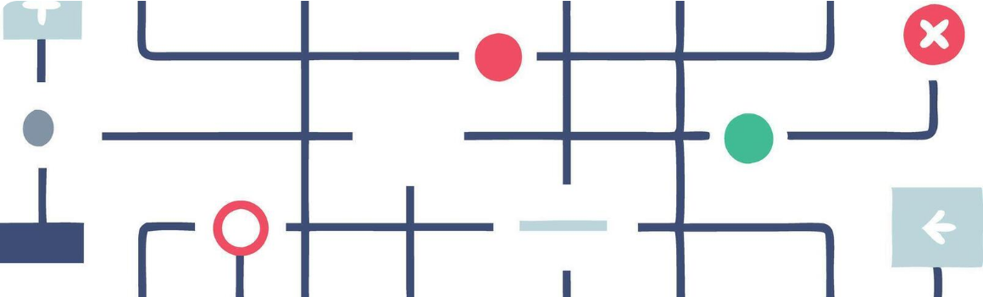
Conectando los Puntos
Insumos
Actividades
Outputs
Outcomes
Impacto

Slide 18

La Fórmula de Oro de la TdC
Utiliza esta frase para explicar tu proyecto en 30 segundos:
PORQUE
(Pega esta fórmula en tu LinkedIn y verás el cambio en el interés de los socios).

Slide 19



Los Supuestos: No los ignores
Son las condiciones que deben cumplirse para que tu lógica funcione pero que NO controlas.
Ejemplo: "Las familias irán al taller porque tienen transporte público".
Si el transporte falla, tu Teoría del Cambio colapsa. ¡Identifícalos!

Slide 20

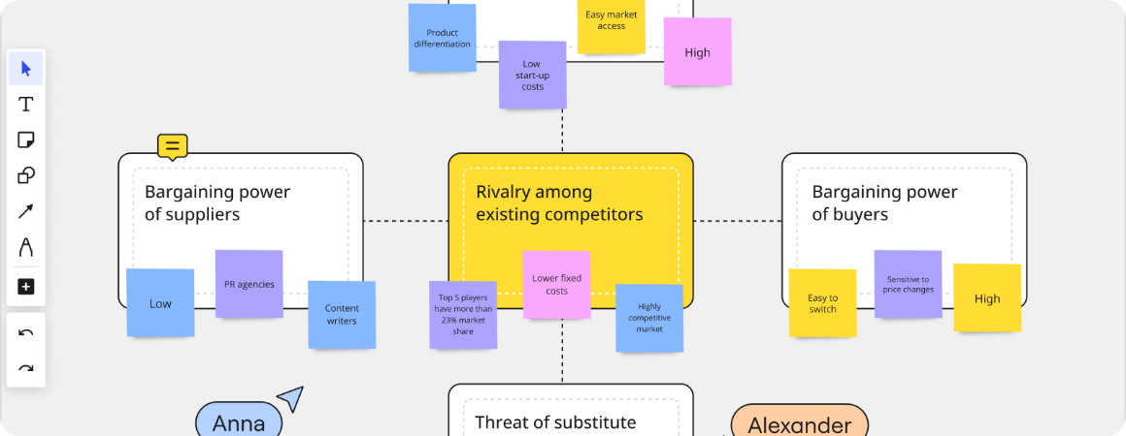
¿Cómo se ve una TdC?
Puede ser un diagrama de flujo, un mapa de redes o una narrativa visual.

Slide 21

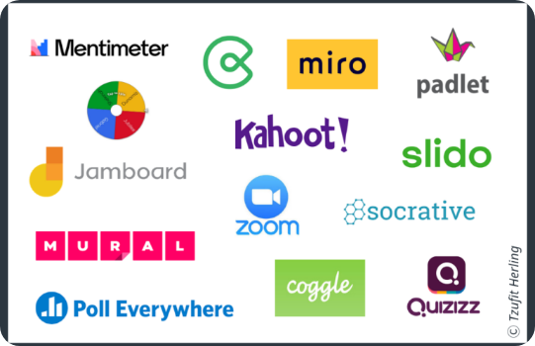
Workshop Parte 1: La Raíz
Instrucciones:
•
Vayan a sus Breakout Rooms de Zoom (15 min).
•
Utilicen el lienzo de Miro enviado.
•
Identifiquen el Problema Central y su "Norte" (Impacto Visionado).
Empiecen por el final: ¿Cómo se ve el éxito?

Slide 22
Workshop Parte 2: El Camino
En sus salas, conecten el presente con el futuro:
Paso A
Paso B
Paso C
Lista las Actividades necesarias.
Escribe los Outcomes esperados.
Verifica la conexión con flechas lógicas.
(El facilitador entrará a cada sala para dar feedback en vivo).

Slide 23

Caso Global: Sama
Problema: Pobreza extrema en África.
TdC: Si capacitamos en micro-trabajo digital (Actividad), ellos ganan salarios dignos (Outcome), lo que detiene el ciclo de pobreza (Impacto).
Lograron sacar a miles de la pobreza mediante lógica digital.

Slide 24
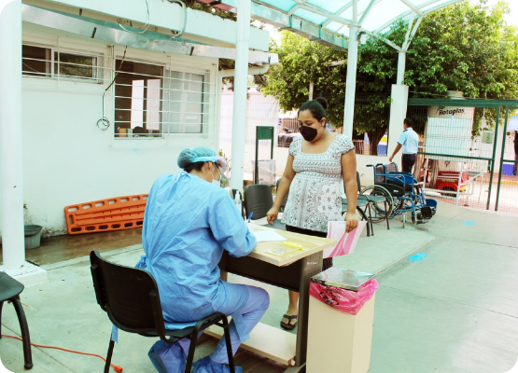
Caso Nacional: Salud Comunitaria
Actividad: Formación de parteras locales.
Outcome: Las parteras detectan riesgos a tiempo y refieren a hospitales.
Impacto: Reducción del 40% en mortalidad materna en zonas rurales de Chiapas y Oaxaca.

Slide 25

Caso Local: Hidalgo Nutre
Insumo: Alianzas con JASH y productores de Actopan.
Outcome: Recuperación nutricional de niños en edad escolar.
Impacto: Ahorro de $1M en gasto hospitalario para el estado de Hidalgo.

Slide 26



¡Cuidado! Brechas Lógicas
Actividades "Sueltas"
Saltos Milagrosos
Cero Supuestos
Haces cosas que no llevan a ningún resultado claro.
Esperas que un taller de 1 hora cambie la pobreza de un municipio.
No considerar que si llueve o hay elecciones, tu plan cambia.

Slide 27

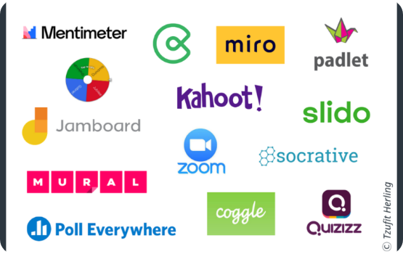
Tu Kit de Trabajo Virtual
Para replicar este taller en tu OSC:
•
Miro: Lluvias de ideas visuales.
•
Mentimeter: Nubes de palabras y encuestas.
•
Padlet: Galería de evidencias e ideas.
•
Google Jamboard: Post-its simples.

Slide 28


Profundiza en la TdC
•
BetterEvaluation: Guía de TdC
•
INTRAC: TdC para pequeñas ONGs
•
TheoryOfChange.org: Ejemplos Globales

Slide 29


¿Cómo ajustamos tu ruta?
Abre tu micrófono o escribe en el chat.

Slide 30

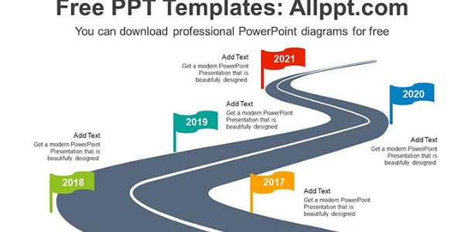
¡El Cambio Empieza Hoy!
Tarea: Refina tu TdC en Miro antes de la Sesión 4.
#HidalgoTransforma | www.taller-osc-hidalgo.com

Slide 31






Image Sources
https://travelmexicosolo.com/wp-content/uploads/2023/06/cascada-puente-de-dios-la-huasteca-potosina-mexico.jpg
Source: travelmexicosolo.com
https://media.istockphoto.com/id/2226709270/photo/panoramic-view-of-pachuca-hidalgo-mexico-from-a-high-vantage-point.jpg?s=612x612&w=0&k=20&c=TRDKy843PT2Oah8oZaJP9iuJrFLvjJQswJNxi2QHHyk=
Source: www.istockphoto.com
https://bunny-wp-pullzone-lcnorhfy96.b-cdn.net/wp-content/uploads/the_iceberg_illusion-doodle-diagram-1.jpg
Source: vectormine.com
https://static.wixstatic.com/media/4fb138_bad5ea1c01744a9ab957dff714235f8b~mv2.png/v1/fill/w_568,h_414,al_c,q_85,usm_0.66_1.00_0.01,enc_avif,quality_auto/4fb138_bad5ea1c01744a9ab957dff714235f8b~mv2.png
Source: www.animateyour.science
https://www.slideteam.net/media/catalog/product/cache/1280x720/p/p/ppt_linear_flow_chart_for_process_flow_flat_powerpoint_design_Slide01.jpg
Source: www.slideteam.net
https://static.vecteezy.com/system/resources/thumbnails/045/379/249/small/one-dollar-bill-cash-money-icon-minimalist-simple-drawing-illustration-finance-business-bank-concept-abundance-mindset-aesthetic-financial-freedom-vision-board-element-transparent-background-free-png.png
Source: www.vecteezy.com

Slide 32






Image Sources
https://lapca.org/wp-content/uploads/2024/05/F7C62122-1975-4129-854D-CE963723BD88-2.jpg
Source: lapca.org
https://atinternetmodules.org/storage/ocali-ims-sites/ocali-ims-atim/images/Navigating-AEM-Project-Image.png
Source: atinternetmodules.org
https://media.istockphoto.com/id/1407548254/vector/human-in-different-ages-silhouette-profile-of-male-and-female-person-growth-stages-people.jpg?s=612x612&w=0&k=20&c=aC0zag5AnKxqHUQw8I2w81u-oSzvyNN7VXMIz7dst40=
Source: www.istockphoto.com
https://modernfarmer.com/wp-content/uploads/2024/04/0Credit-Antoli-Studio_ArcaTierra-1200x800.webp
Source: modernfarmer.com
https://static.vecteezy.com/system/resources/previews/049/707/896/non_2x/abstract-flowchart-design-in-flat-style-with-different-colored-nodes-and-arrows-representing-decisionmaking-vector.jpg
Source: www.vecteezy.com
https://media.istockphoto.com/id/1435832173/vector/hands-holding-clipboard-with-checklist-with-green-check-marks-and-pen-human-filling-control.jpg?s=612x612&w=0&k=20&c=vH1XOePx4EcSWEjhNdsZjbANcBw6kMZBrpPgHFwuWJg=
Source: www.istockphoto.com

Slide 33






Image Sources
https://images.ctfassets.net/w6r2i5d8q73s/N5FukYPl0ehUXAcEgiFRt/d1953b1556603e1fe621a05213d184f5/online_sticky_notes_product_image_EN_standard_3_2-2.png
Source: miro.com
https://connecteur.co/wp-content/uploads/Virtual-tools-for-engagement-Blog-post-768x511.png
Source: connecteur.co
https://img.freepik.com/premium-photo/person-analyzing-data-graphs-laptop-computer_1009781-19772.jpg?w=360
Source: www.freepik.com
https://www.pih.org/sites/default/files/styles/article_xlarge/public/2021-01/mexico-0620-covidresponseces-prodriguez-0001toned.JPG?itok=EEh_i_fY
Source: www.pih.org
https://www.brookings.edu/wp-content/uploads/2021/10/CUE_Mexican-Mayan-girl.jpg?quality=50&w=1500
Source: www.brookings.edu
https://media.istockphoto.com/id/947648828/photo/stack-of-books-stationery-and-education-supplies-on-wooden-desk.jpg?s=612x612&w=0&k=20&c=5LW_T3v8-0DrlGGodyPNJabk90IjTZZpT7_0GrfyHw0=
Source: www.istockphoto.com

Slide 34


Image Sources
https://media.istockphoto.com/id/1313060222/photo/business-customer-service-and-support-concept.jpg?s=612x612&w=0&k=20&c=PaW1TR2hCT1PsZwjwll_SbJW2PiUx9reDKjKnX53WZo=
Source: www.istockphoto.com
https://www.free-powerpoint-templates-design.com/wp-content/uploads/2021/05/Winding-Roads-Flags-PowerPoint-Diagram-posting-image.jpg
Source: www.free-powerpoint-templates-design.com

